Slide 1
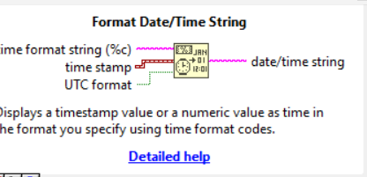
LABVIEW DA SATR VA JADVALLAR BILAN ISHLASH

Slide 2
Satrlar ba'zi belgilar to'plamidir.
Ushbu to'plam odatiy matn bo'lishi mumkin. Yoki maxsus kod bo'lishi mumkin.
Birinchi holda, ekrandagi satr yozilgan shaklda ko'rsatiladi. Ikkinchi holda, ekranda kodlar ko'rsatiladi (masalan, yorliq belgisi yoki paragraf belgisi).

Slide 3
Satrlar quyidagi eng keng tarqalgan muammolarni hal qilishda ishlatiladi:
Matnli xabarlarni ekranga yoki printerga chiqarish.
Har xil turdagi ma'lumotlarni satrlarga aylantirish va aksincha.
Faylga har xil turdagi ma'lumotlarni saqlash. Odatda raqamli ma'lumotlarni saqlash talab qilinadi. Faylga yozishdan oldin raqamli ma'lumotlar satrlarga aylantirilishi kerak.
Hech qanday ma'lumot turi bilan ifodalanishi mumkin bo'lmagan va o'ziga xos xususiyatlarga ega bo'lmagan funktsiyalarni kiritish. Masalan, IP-manzil. Ba'zi hollarda fayllar va papkalarga yo'l ham satrlar kabi ko'rinadi.
Muloqot oynalarida xabarlardan foydalanish.

Slide 4
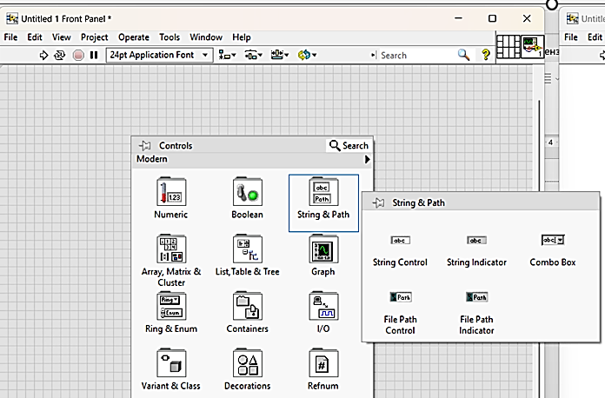

Slide 5
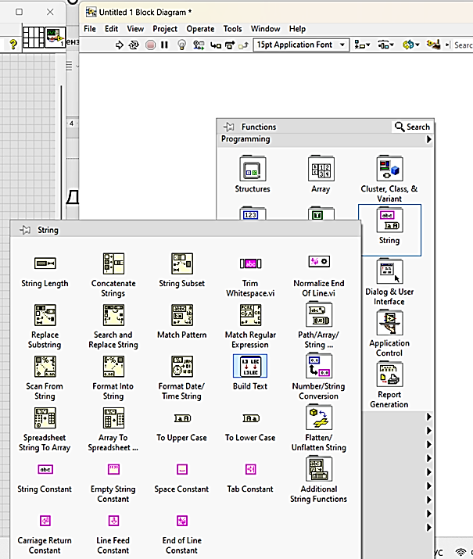

Slide 6
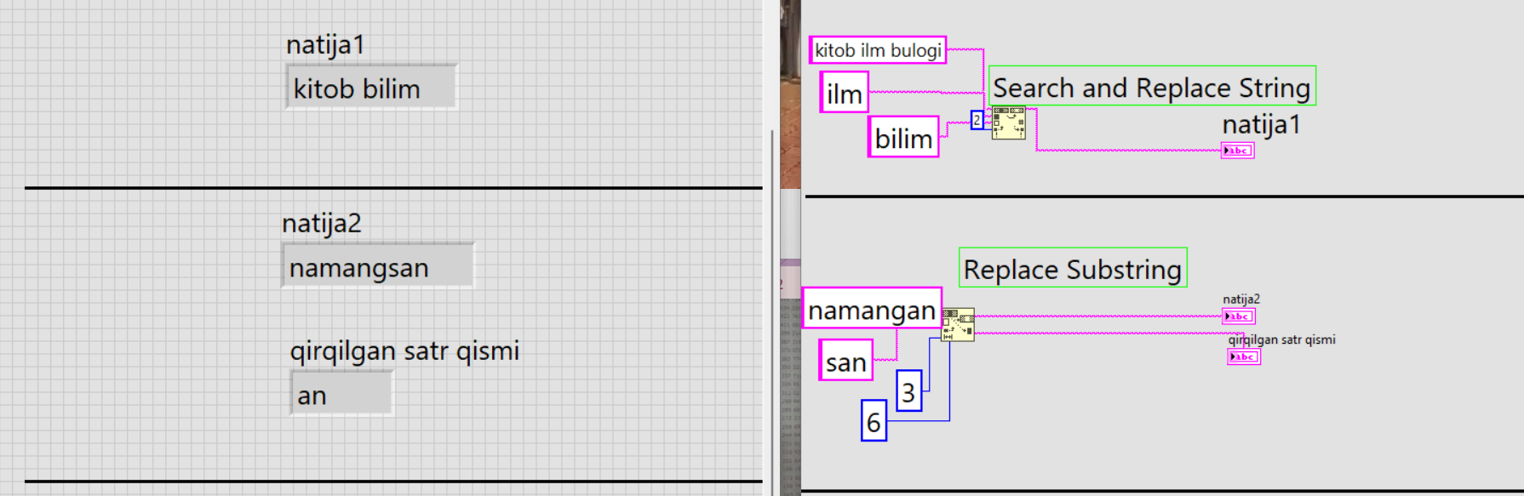
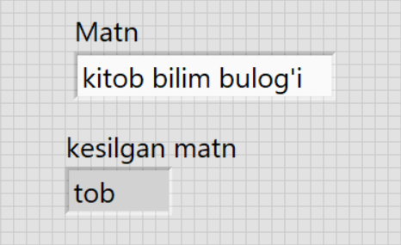
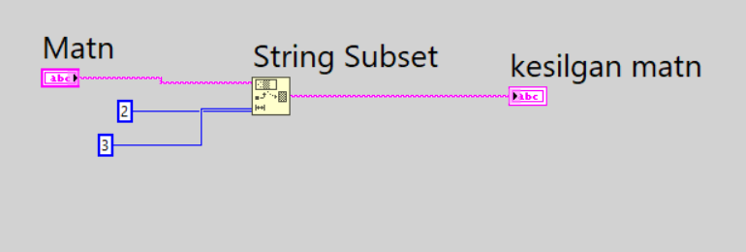

Slide 7
